Slide 1
PLANIFICACIÓN CLASES VIRTUALES SEMANA N°34 Clase 3 FECHA : Noviembre 2020 Lenguaje Y comunicación 3° Básico
Colegio Jean Piaget
Mi escuela, un lugar para aprender y crecer en un ambiente saludable

Slide 2
ASIGNATURA /CURSO | Lenguaje y Comunicación 3° Básico
NOMBRE DEL PROFESOR/A | Priscila Salas
EDUCADORA DIFERENCIAL | Patricia Osorio
OBJETIVO DE APRENDIZAJE PRIORIZACIÓN NIVEL 1 | OA6: Leer independientemente y comprender textos no literarios (cartas, biografías, relatos históricos, instrucciones y artículos informativos, noticias.etc) para ampliar su conocimiento del mundo y formarse una opinión. Extrayendo información explícita e implícita. Utilizando los organizadores de textos Comprendiendo la información que aportan las ilustraciones Formulando una opinión sobre algún aspecto de la lectura
INDICADORES DE EVALUACIÓN PARA OA | Explican, oralmente o por escrito, información que han aprendido o descubierto en los textos que leen. Responden por escrito preguntas que aluden a información explícita o implícita de un texto leído. Conocer herramientas para escribir una carta
CONTENIDO | Herramientas para la escritura
OBJETIVO DE LA CLASE | Leer texto la carta y conocer herramientas para escribir.
EVALUACIÓN | Ticket de salida

Slide 3
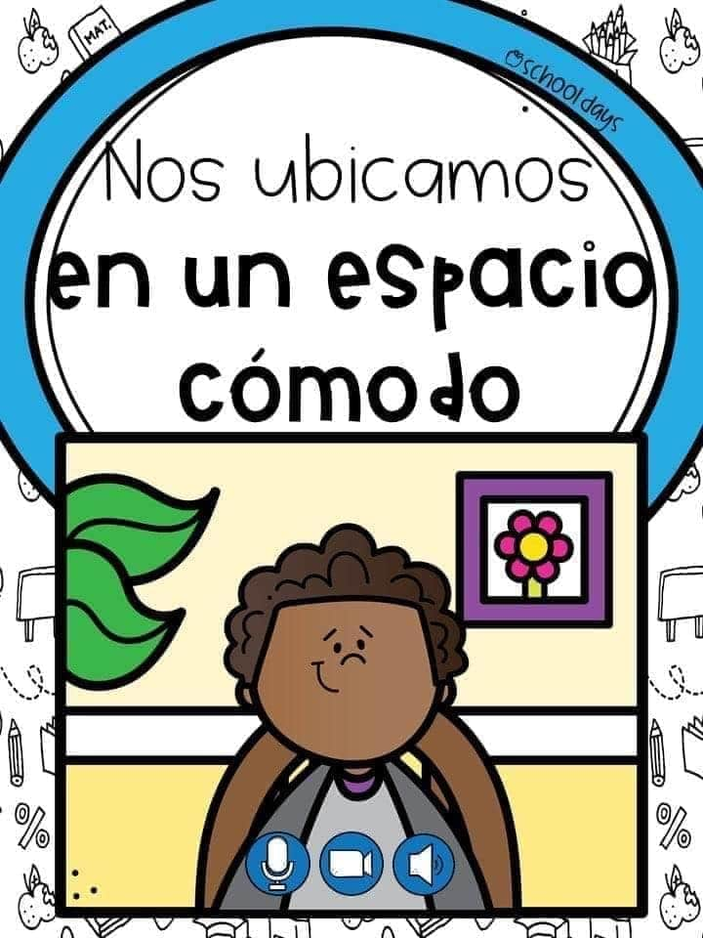
Reglas clases virtuales

Slide 5
Importante:
Cuándo esté la animación de un lápiz, significa que debes escribir en tu cuaderno
Cuándo esté esta animación de una cámara fotográfica, significa que debes mandar reporte sólo de esa actividad (una foto de la actividad)
Cuándo esté esta animación de un libro, significa que debes trabajar en tu libro.
Cuándo esté esta animación de un signo de pregunta, significa que debes pensar y analizar, sin escribir en tu cuaderno. Responder de forma oral.

Slide 6
Recordemos un poco

Slide 8
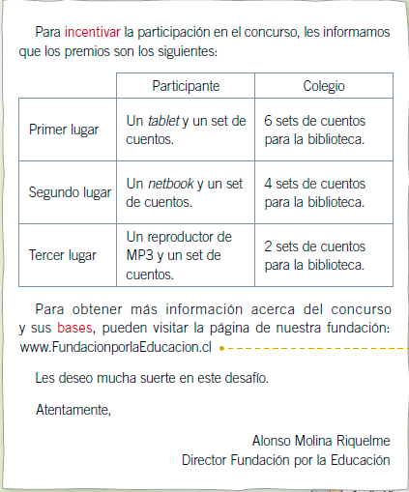

Slide 9
¿Quiénes harán la selección de los alumnos que participarán en el Concurso de Deletreo?
¿Qué premios recibirá el ganador o la ganadora del primer lugar en el Concurso de Deletreo?
El propósito de esta carta es:

Slide 10
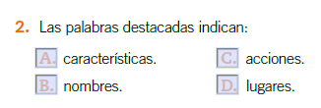
¿Qué tienen en común las palabras destacadas?

Slide 11
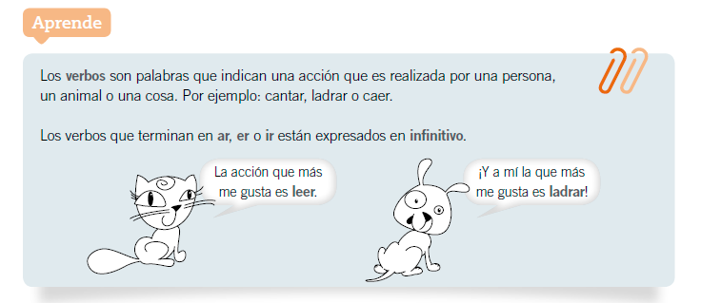

Slide 12
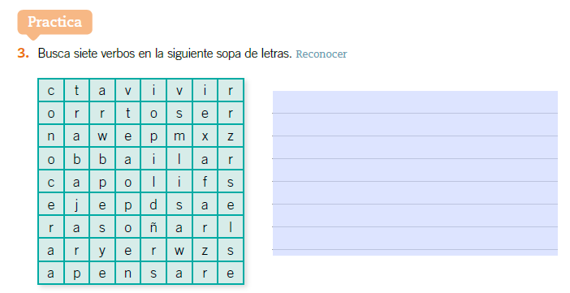

Slide 14
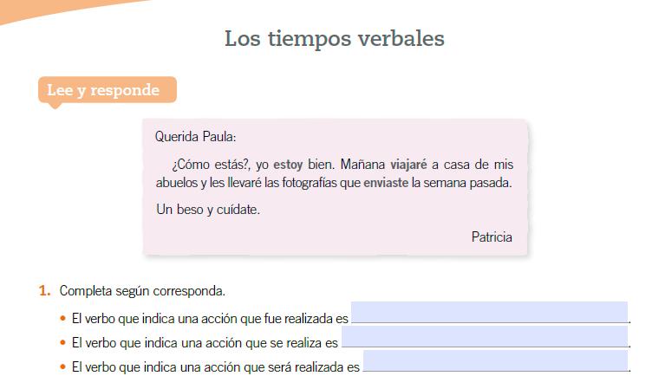

Slide 15
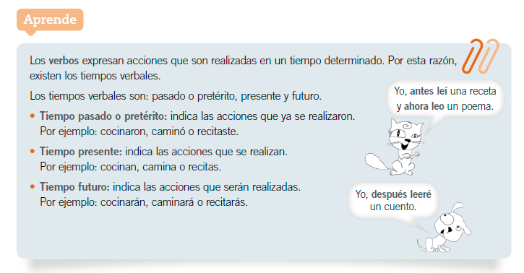

Slide 16
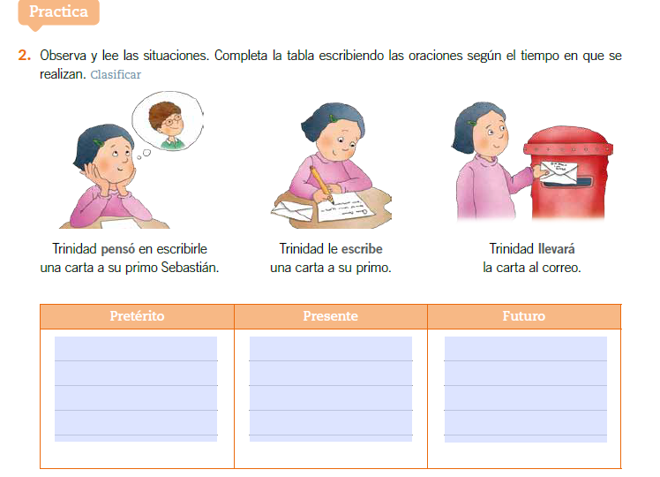

Slide 17
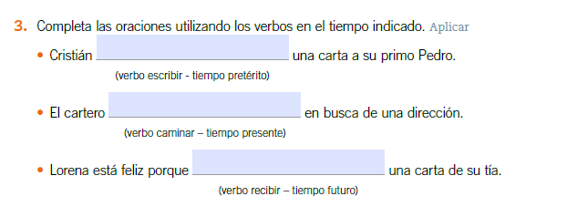

Slide 18
TICKET DE SALIDA
ASIGNATURA Lenguaje y Comunicación
SEMANA 34 clase 3
CIERRE
Nombre: _______________________________________
1 ) ¿Qué son los verbos?
¿Por qué razón existen los tiempos verbales?
¿ Cuáles son los tiempos verbales?
Enviar fotografía de este ticket de salida al:
Correo: Priscila.salas@colegio-jeanpiaget.cl
Celular: +56964517146

